Slide 1
모바일 출석체크 시스템
화면설계서
문서번호 : CHECK_ATTEND_DS01
Version : 1.0
프로젝트명 | 모바일 출석체크 시스템
문 서 번 호 | CHECK_ATTEND_DS 01 | 파 일 명 | DS01_화면설계서_v00.pptx
문 서 명 | 화면설계서 | 작 성 자 | 이규태 | 작 성 일 | 2021.05.06
구 분 | 설계 | 승 인 자 |  | 승 인 일

Slide 2
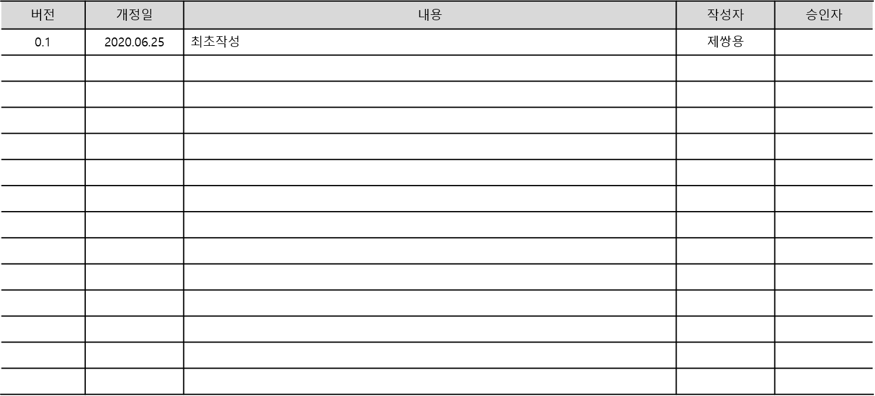

Slide 3
No. | 화 면 명 | Page
1 | 컨텐츠
2 | 게시판공통
3 | FAQ 게시판
4 | 공지게시판
6 | 상담게시판
7 | Q&A게시판
8 | 신고게시판
9 | 감사/제보게시판(일반)
10 | 감사/제보게시판(HOT-LINE)
11 | 갤러리게시판
12 | 간행물게시판
13 | 자료실게시판
14 | 규정집게시판
15 | 설문조사
16

Slide 4


1.컨텐츠
컨텐츠화면
PCU-001-01
화면정의 :
콘텐츠 유형 화면
※ 컨텐츠 요구사항
컨텐츠 관리자가 컨텐츠 등록 화면에서 등록/수정 시 상위권한의 관리자가 승인하는 기능 필요
메뉴명 표시영역
메뉴경로 표시영역

Slide 5
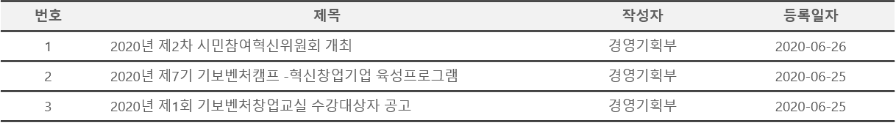

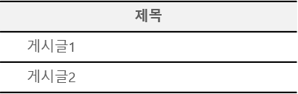
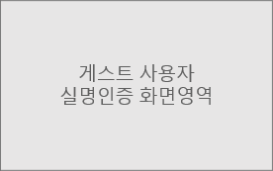
게시판공통
게시판 공통 화면
PCU-001-01
화면정의 :
게시판 공통 리스트 화면
게시판관리 설정에 따라 실명인증을 통해 게스트 사용자도 게시글을 작성할 수 있다.
게시판관리자는 휴지통으로 이동된 삭제 게시글을 복구할 수 있다
게시판관리자는 게시글을 휴지통으로 이동 시킬 수 있다.
게시판관리자는 DB에서 완전히 게시글을 삭제할 수 있다.
메뉴명 표시영역
메뉴경로 표시영역
NEW
1
2
영구삭제
삭제
복구
등록하기
4
3
2
1
복구하기
닫기

Slide 6
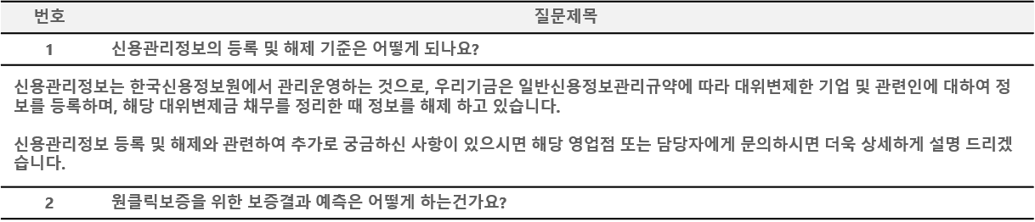
FAQ 게시판
FAQ 게시판 화면
PCU-001-01
화면정의 :
FAQ 게시판 리스트
질문제목을 클릭하면 해당 질문 아래에 답변이 표시되는 형태
메뉴명 표시영역
메뉴경로 표시영역
1
1
2
3
4
5
6
7

Slide 7

공지게시판
공지 게시판 리스트 화면
PCU-001-01
화면정의 :
특정 행사 또는 사실을 알리는 유형의 게시판 화면
기본적으로 공지게시판은 일반(게스트) 사용자의 게시글 작성이 불가하나 특정 유형의 공지게시판은 실명인증을 통해 게시글 작성이 가능하다.
메뉴명 표시영역
메뉴경로 표시영역
NEW
1
2
등록하기
1

Slide 8

공지게시판
공지 게시판 게시글 작성화면
PCU-001-01
화면정의 :
공지게시판 입력화면
관리자는 내용을 웹에디터를 통한 HTML 형식으로 컨텐츠를 입력한다.
일반(게스트) 사용자는 이메일, 비밀번호, 비공개여부 및 TextArea를 통해 내용을 입력한다.
메뉴명 표시영역
메뉴경로 표시영역
1
게시판관리자 입력화면
제목
작성자
내용
첨부파일
파일선택
파일삭제
등록
취소
일반(게스트)사용자 입력화면
2
제목
작성자
이메일
비밀번호
비공개
내용
첨부파일
파일선택
파일삭제
등록
취소

Slide 9


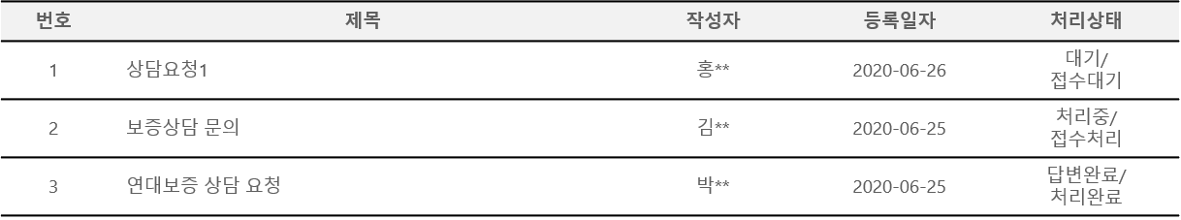
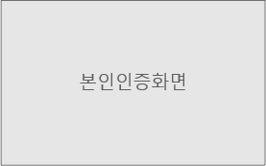
상담게시판
상담게시판 리스트 화면
PCU-001-01
화면정의 :
상담 또는 민원형태의 게시판
등록은 일반사용자는 실명인증을 직원은 직번과 비밀번호를 통해 입력 할 수 있다.
제목클릭 시 작성자 인증을 통해 상세보기 페이지로 이동한다.
메뉴명 표시영역
메뉴경로 표시영역
검색
NEW
1
2
1
등록하기
이메일
2
비밀번호
확인

Slide 10
상담게시판
상담게시판 입력화면
PCU-001-01
화면정의 :
상담게시판 입력화면
메뉴명 표시영역
메뉴경로 표시영역
제목
작성자
이메일
비밀번호
내용
첨부파일
파일선택
파일삭제
등록
취소

Slide 11
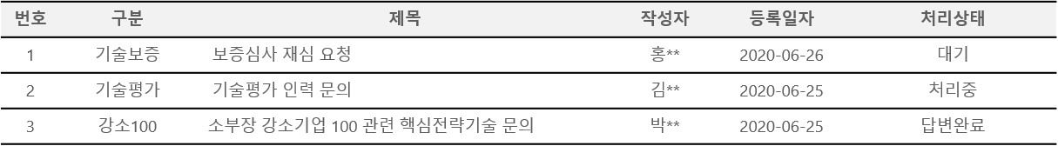


Q&A게시판
Q&A게시판 리스트 화면
PCU-001-01
화면정의 :
Q&A 게시판 리스트 화면
실명인증을 통해 등록한다.
제목클릭 시 작성자 인증을 통해 상세보기 페이지로 이동한다.
* 해당 게시판에 대한 관리자 또는 답변 등록을 가진 사용자는 본인 작성을 거치지 않고 상세보기 화면으로 이동한다.
메뉴명 표시영역
메뉴경로 표시영역
전체
기술보증
기술평가
강소100
기타
검색
NEW
1
2
1
등록하기
이메일
2
비밀번호
확인

Slide 12
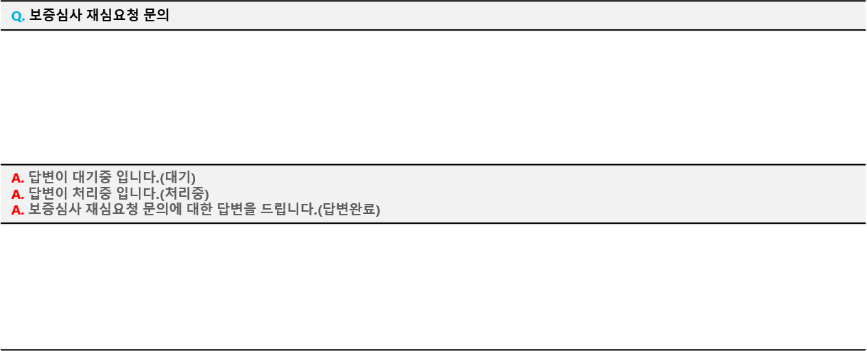

Q&A게시판
Q&A게시판 상세보기 화면
PCU-001-01
화면정의 :
Q&A 게시판 상세보기
처리상태가 [대기] 일 때만 수정 이 가능하다.
처리상태가 [대기] 일 때만 삭제가 가능하다.
답변등록 권한을 가진 사용자에게는 버튼이 표시되며 클릭하면 답변 등록화면으로 이동된다.
메뉴명 표시영역
메뉴경로 표시영역
기술보증 | 홍길동 | 등록일자:2020-06-25 | 조회수: 2
첨부파일.JPG
질문내용
1
2
수정
삭제
목록
기술보증 | 고객센터 | 처리일자:2020-06-25
첨부파일.JPG
답변내용
답변등록
목록
3

Slide 13
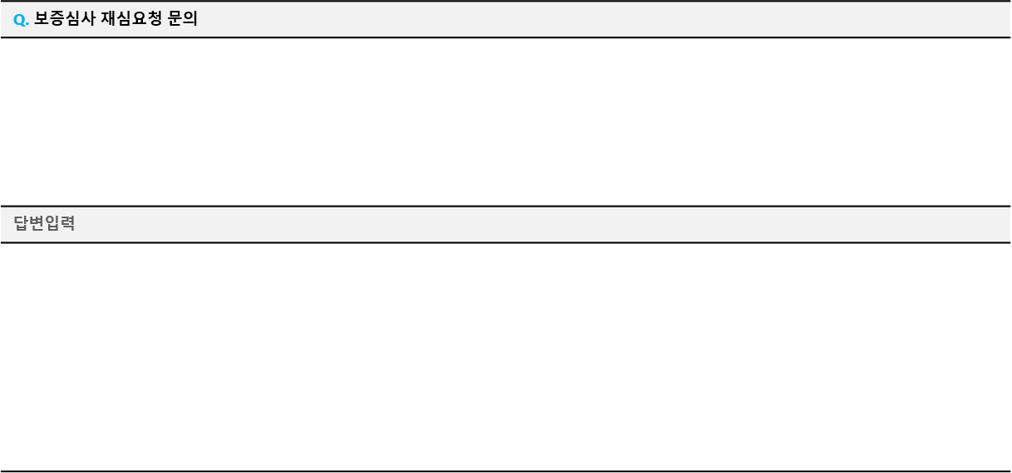
Q&A게시판
Q&A게시판 답변등록 화면
PCU-001-01
화면정의 :
Q&A 게시판 답변등록 화면
메뉴명 표시영역
메뉴경로 표시영역
기술보증 | 홍길동 | 등록일자:2020-06-25 | 조회수: 2
첨부파일.JPG
질문내용
*답변제목
*내용
첨부파일
파일선택
파일삭제
처리상태
대기
처리중
답변완료
확인
취소

Slide 14
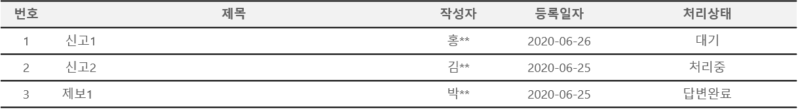
신고게시판
신고게시판
PCU-001-01
화면정의 :
신고게시판(일반) 리스트 화면
실명인증을 통해 등록한다.
제목클릭 시 작성자 인증을 통해 상세보기 페이지로 이동한다.
해당 게시판에 대한 처리권한을 가진 사용자는 인증을 거치지 않고 상세보기 화면으로 이동한다.
메뉴명 표시영역
메뉴경로 표시영역
검색
NEW
1
등록하기
1
2
이메일
2
비밀번호
확인

Slide 15
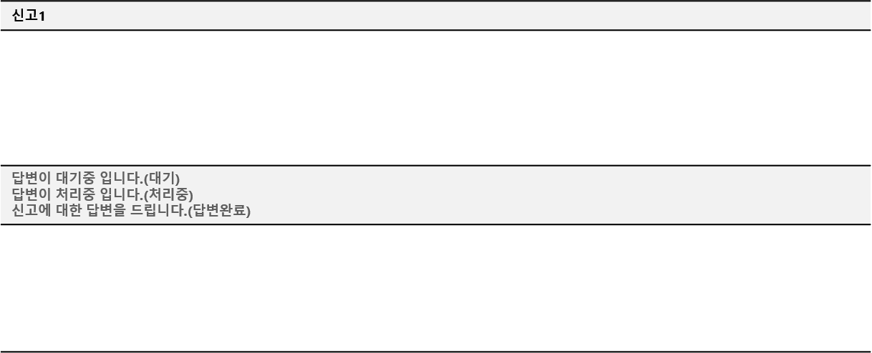
신고게시판
신고게시판 상세보기 화면
PCU-001-01
화면정의 :
신고 게시판 상세보기
처리상태가 [대기] 일 때만 수정 이 가능하다.
처리상태가 [대기] 일 때만 삭제가 가능하다.
답변등록 권한을 가진 사용자에게는 버튼이 표시되며 클릭하면 답변 등록화면으로 이동된다.
메뉴명 표시영역
메뉴경로 표시영역
첨부파일.JPG
신고내용
1
2
수정
삭제
목록
기술보증 | 고객센터 | 처리일자:2020-06-25
첨부파일.JPG
기술보증기금 규정 조 항에 의거하여 처리 예정입니다.
답변등록
목록
3

Slide 16
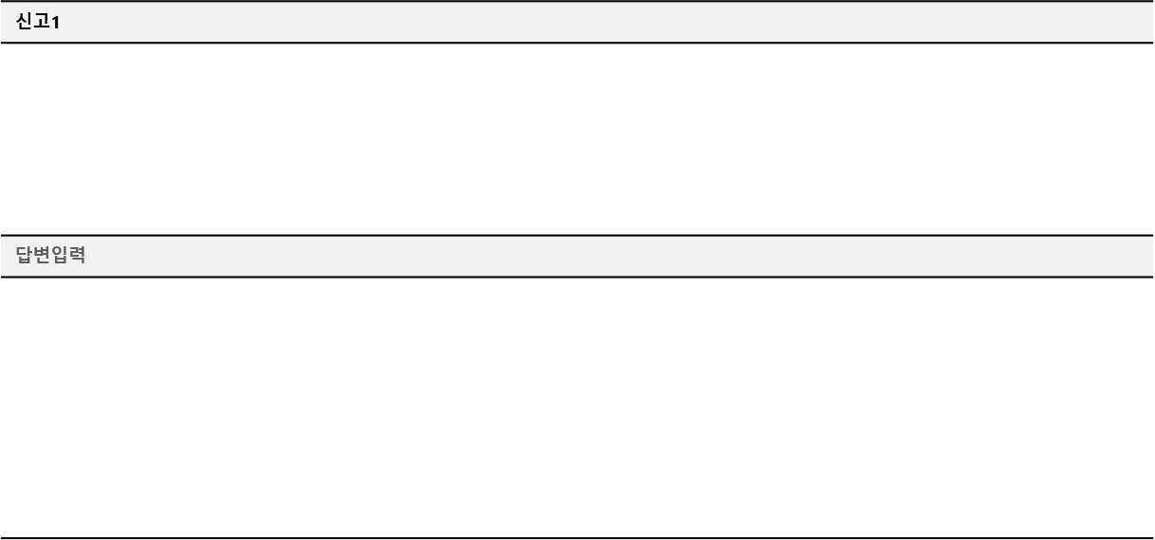
신고게시판
신고게시판 답변등록 화면
PCU-001-01
화면정의 :
신고 게시판 답변등록 화면
메뉴명 표시영역
메뉴경로 표시영역
첨부파일.JPG
신고내용
*답변제목
*내용
첨부파일
파일선택
파일삭제
처리상태
대기
처리중
답변완료
확인
취소

Slide 17
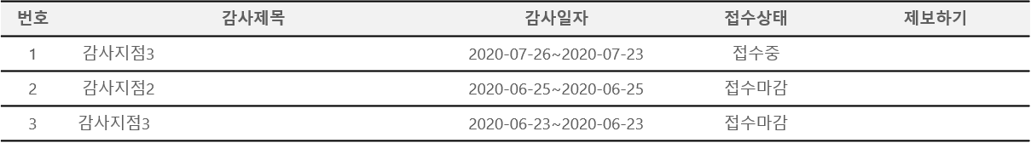
감사/제보게시판(일반)
감사/제보게시판(일반) 리스트화면
PCU-001-01
화면정의 : 해당 감세주제에 대한 리스트
실명 또는 비실명으로도 제보가 가능하다.
작성자 인증을 통해 확인 페이지로 이동한다.
해당 게시판에 대한 처리권한을 가진 사용자는 인증을 거치지 않고 상세보기 화면으로 이동한다.
메뉴명 표시영역
메뉴경로 표시영역
검색
제보하기
제보하기
제보하기
1
2
내용확인
이메일
2
비밀번호
확인

Slide 18
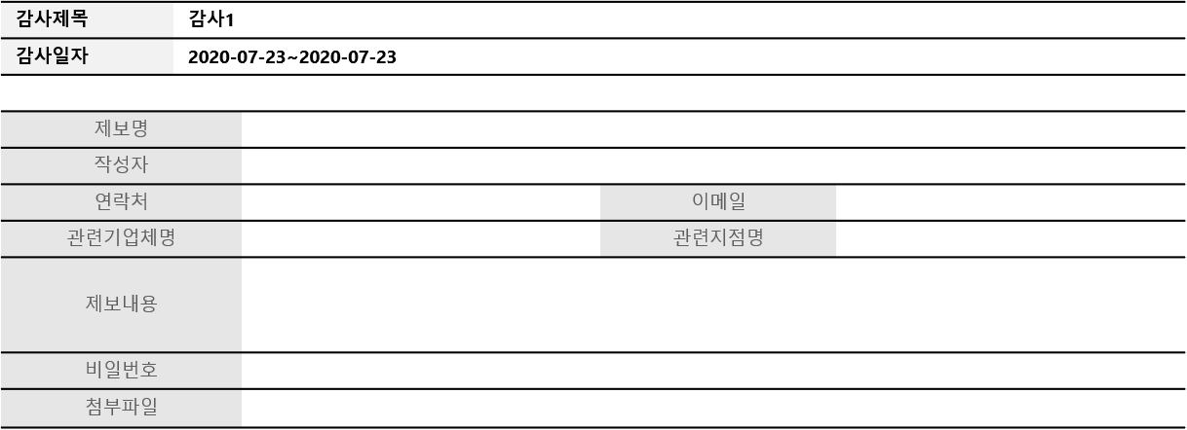
감사/제보게시판(일반)
감사/제보게시판(일반) 제보하기 화면
PCU-001-01
화면정의 :
일반 사용자가 제보하기 위한 화면
메뉴명 표시영역
메뉴경로 표시영역
휴대폰인증
아이핀인증
파일선택
파일삭제
확인
취소

Slide 19
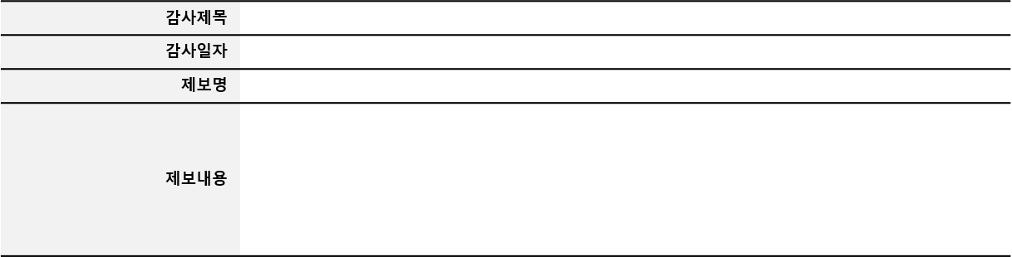
감사/제보게시판(일반)
감사/제보게시판(일반) 내용확인 화면
PCU-001-01
화면정의 :
신고 게시판 상세보기
처리상태가 [대기] 일 때만 수정 이 가능하다.
처리상태가 [대기] 일 때만 삭제가 가능하다.
답변등록 권한을 가진 사용자에게는 버튼이 표시되며 클릭하면 답변 등록화면으로 이동된다.
메뉴명 표시영역
메뉴경로 표시영역
목록

Slide 20
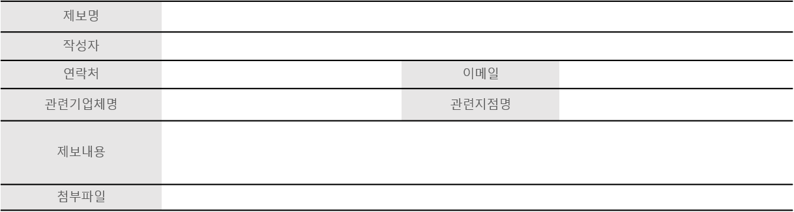
감사/제보게시판(HOT-LINE)
감사/제보게시판(HOT-LINE) 제보하기 화면
PCU-001-01
화면정의 :
특정(인) 사용자에게 제보내용이 직접적으로 전달된다.
등록이 되면 특정(인) 사용자에게 메일로 제보내용을 발송한다.
메뉴명 표시영역
메뉴경로 표시영역
휴대폰인증
아이핀인증
파일선택
파일삭제
확인
취소
1

Slide 21
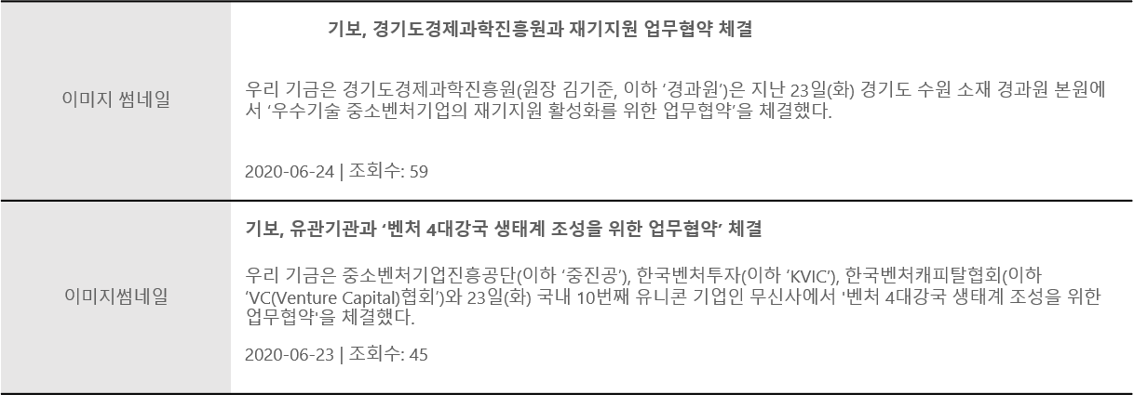
갤러리게시판
갤러리게시판 리스트 화면
PCU-001-01
화면정의 :
갤러리 게시판 리스트 화면.
등록이 되면 특정(인) 사용자에게 메일로 제보내용을 발송한다.
메뉴명 표시영역
메뉴경로 표시영역
NEW
1
2

Slide 22
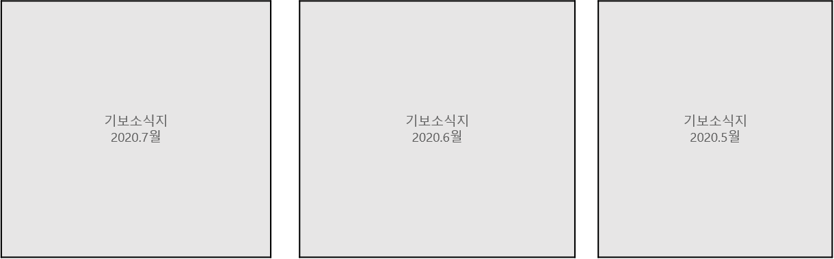
간행물게시판
간행물게시판 리스트 화면
PCU-001-01
화면정의 :
간행물 게시판 리스트 화면.
클릭시 새창으로 PDF 파일 실행
메뉴명 표시영역
메뉴경로 표시영역
VIEW
VIEW
VIEW
1
1
2

Slide 23
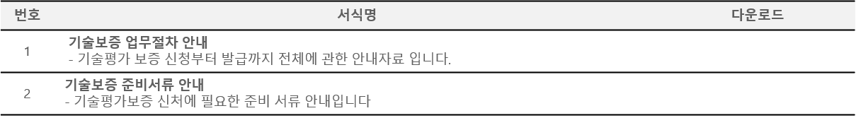



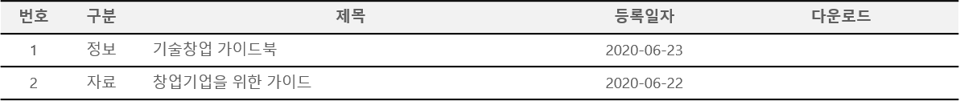
자료실게시판
자료실게시판 리스트
PCU-001-01
화면정의 : 서식 및 각종 자료를 관리하는 게시판
메뉴명 표시영역
메뉴경로 표시영역
서식자료실
일반자료실
검색
다운로드
다운로드
1
2

Slide 24
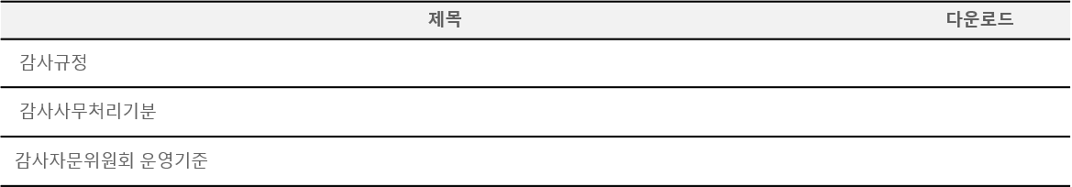
규정집게시판
규정집게시판 리스트
PCU-001-01
화면정의 : 규정집 관리 리스트
메뉴명 표시영역
메뉴경로 표시영역
전체
인사ㆍ복무ㆍ징계
보수
직제
기타
검색
1
2

Slide 25
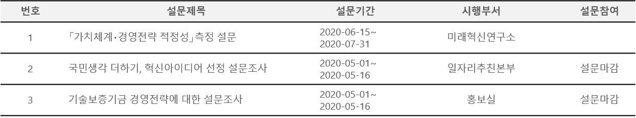
설문조사
설문조사 리스트
PCU-001-02(1)
화면정의:
설문조사 리스트화면
진행중인 설문은 [참여하기] 버튼이 활성화된다.
메뉴명 표시영역
메뉴경로 표시영역
목록화면
1
참여하기
1
2
3
4
5
6
7

Slide 26
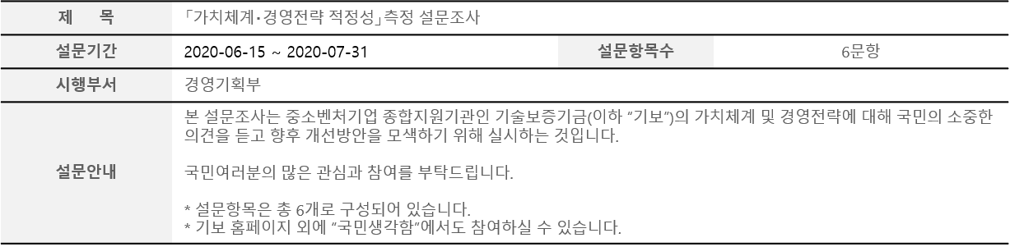
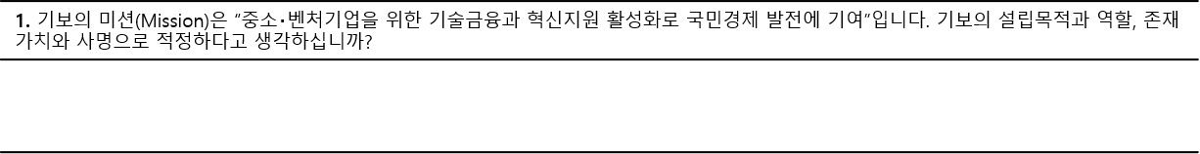
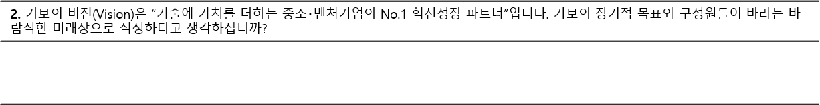
설문조사
설문조사 참여화면
PCU-001-02(1)
화면정의:
설문조사 참여화면
모든 설문문항에 대한 설문이 완료되어야 하며 완료되지 않았을 시에는 메시지를 출력한다.
메뉴명 표시영역
메뉴경로 표시영역
설문참여 화면
1.매우그렇다.
2.대체로 그렇다.
3.보통이다.
4.대체로 그렇지 않다.
5.전혀 그렇지 않다.
1.매우그렇다.
2.대체로 그렇다.
3.보통이다.
4.대체로 그렇지 않다.
5.전혀 그렇지 않다.
2번 문항의 설문 답변이 선택되지 않았습니다.
1
완료하기

Slide 27
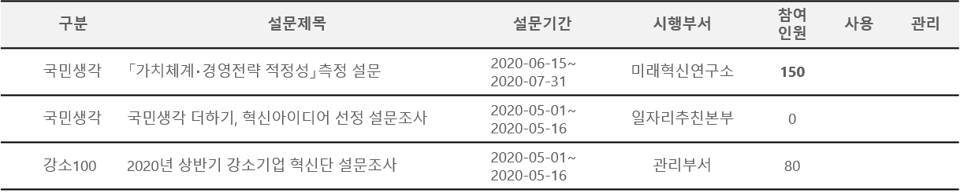
설문조사
설문조사 관리 화면 리스트
PCU-001-02(1)
화면정의:
설문조사 관리 리스트화면
참여인원이 존재하는 설문은 삭제가 불가하므로 선택 체크박스는 비활성화
사용/미사용을 클릭시 토글버튼으로 동작 및 처리
메뉴표시영역
메뉴경로표시 영격
목록화면
사용
사용
1
미사용
2
1
2
3
4
5
6
7
신규
삭제

Slide 28
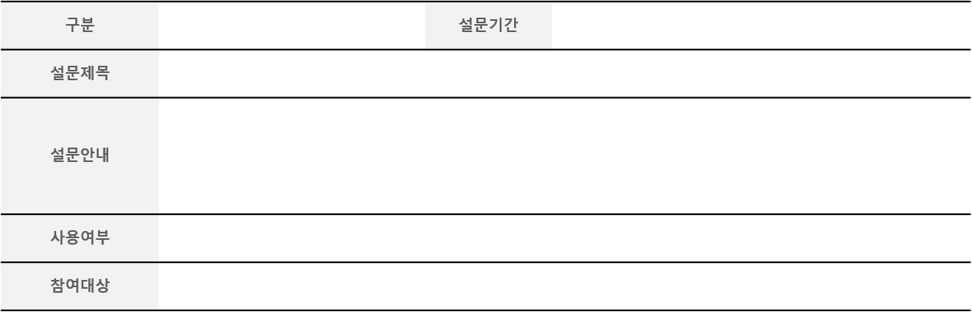

설문조사
설문조사 관리 기본정보
PCU-001-02(1)
화면정의:
설문조사 관리 기본정보
1) 향후 필요시 대상 추가
메뉴표시영역
메뉴경로표시 영격
설문설정
기본정보
문항관리
통계
미리보기
사용
미사용
1
게스트
기업

Slide 29
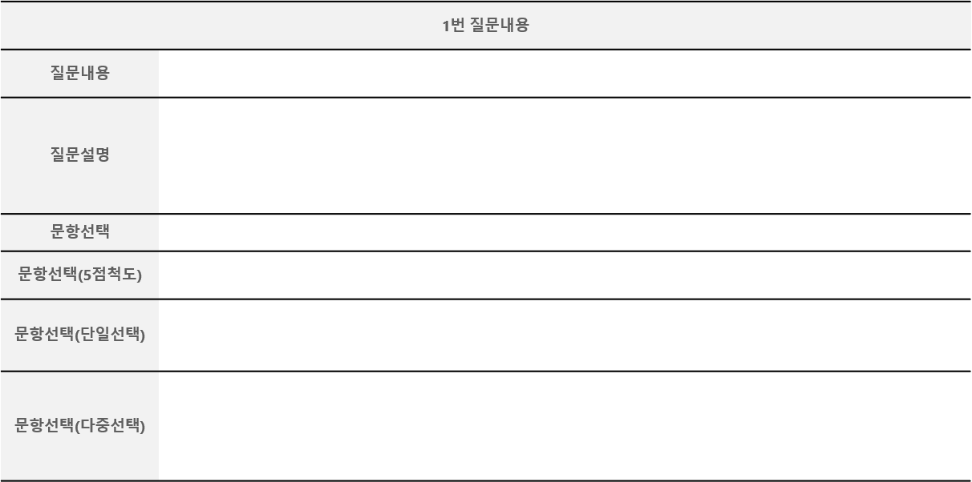

설문조사
설문조사 관리 문항관리
PCU-001-02(1)
화면정의:
설문조사 관리 문항관리
문항선택이 5점척도 일 때 만 표시되며 유형코드로 관리
문항선택이 단일선택 일 때만 표시되며 양자택일 방식
문항선택이 다중선택일때 만 표시 되며 선택항목이 3개 이상.
메뉴표시영역
메뉴경로표시 영격
설문설정
기본정보
문항관리
통계
미리보기
PART 1. 기보미션
기보의 미션(Mission)은 “중소‧벤처기업을 위한 기술금융과 혁신지원 활성화로 국민경제 발전에 기여”입니다. 기보의 설립목적과 역할, 존재가치와 사명으로 적정하다고 생각하십니까?
5점척도
5점척도 / 단일선택 / 다중선택 / 서술형 / 단답형 / 제목
1
2
매우 적절하다
점
적절하다
점
3
매우 적절하다
점
적절하다
점
3 개
보통이다
점
문항추가
삭제
복사
저장

Slide 30
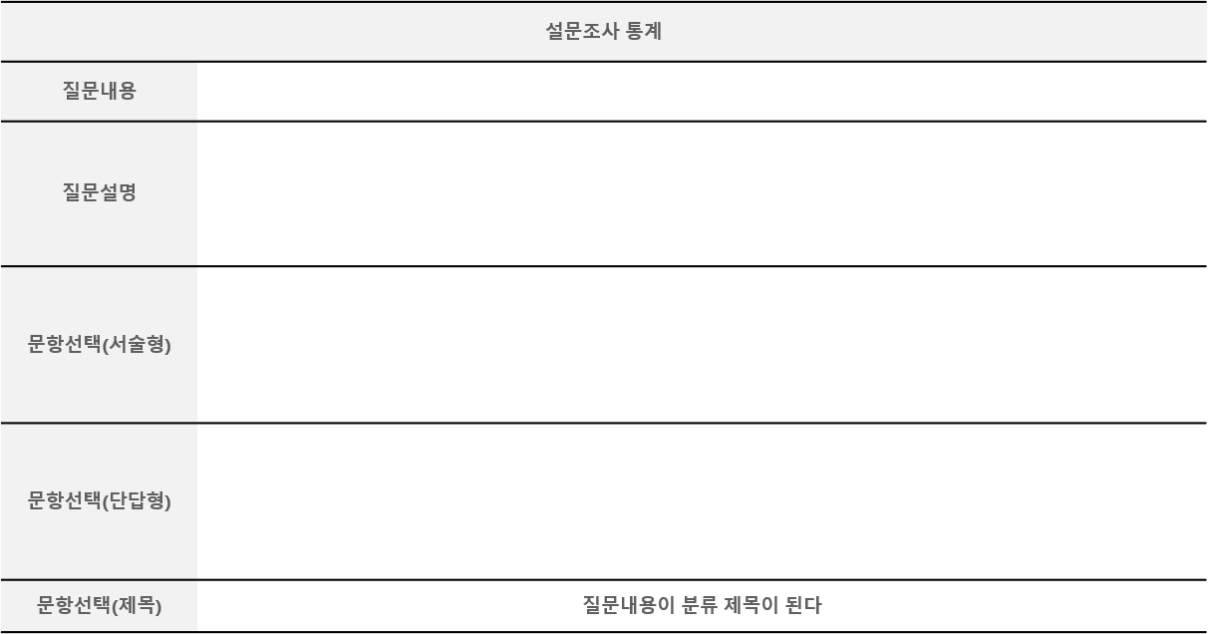
설문조사
설문조사 관리 문항관리
PCU-001-02(1)
화면정의:
설문조사 관리 문항관리
서술형-멀티라인
단답형-싱글라인
질문의 분류 제목으로 사용
메뉴표시영역
메뉴경로표시 영격
설무조사정보
기본정보
문항관리
통계
미리보기
PART 1. 기보미션
기보의 미션(Mission)은 “중소‧벤처기업을 위한 기술금융과 혁신지원 활성화로 국민경제 발전에 기여”입니다. 기보의 설립목적과 역할, 존재가치와 사명으로 적정하다고 생각하십니까?
1
설명
2
3
문항추가
삭제
복사
저장

Slide 31
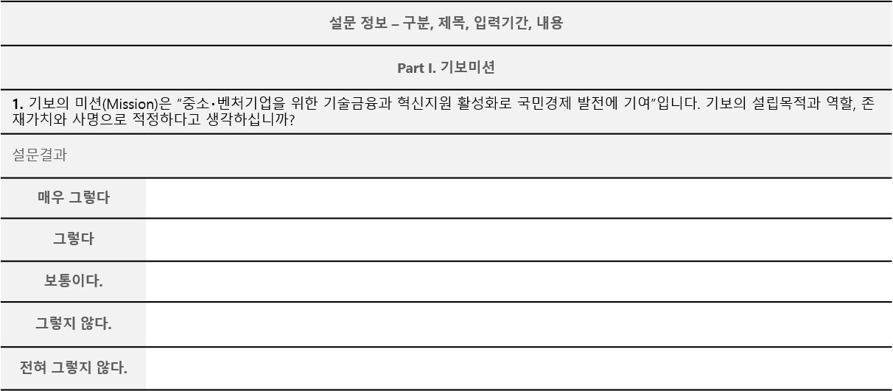
설문조사
설문조사 관리 통계
PCU-001-02(1)
화면정의:
설문조사 관리 통계관리
메뉴표시영역
메뉴경로표시 영격
설문설정
기본정보
문항관리
통계
미리보기
25.61%(21/82)
57.32.%(47/82)
25.61%(21/82)
12.56%(13/82)

